Slide 1
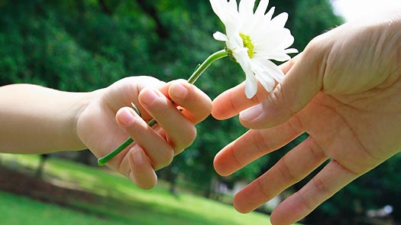
«Доброта спасёт мир»
…И чтоб после себя не корить В том, что сделал кому-то больно, Лучше добрым на свете быть, Злого в мире и так довольно….
Э. Асадов

Slide 2
В словаре С. И. Ожегова: «Доброта — отзывчивость, душевное расположение к людям, стремление делать добро другим», «добро» — все положительное, хорошее, полезное. Добрый человек — это тот, кто любит людей и помогает им. Добрый человек любит природу и сохраняет ее. Добрый человек любит животных и защищает их, проявляет к ним милосердие. Вспомните свою маму, ведь она и является олицетворением добра.»

Slide 5
Доброта – это внутреннее чувство человека. Люди, совершающие добрые дела, для нас всех являются волшебниками. Есть люди, которые готовы на добрые дела и днем, и ночью. Дети – это наши цветы, но эти цветы часто не замечают, как они обидели друг друга, создали какую – либо конфликтную ситуацию и не могут ее решить.

Slide 6
Этот праздник имеет общемировое значение и празднуется вне зависимости от гражданства, национальности и религиозных убеждений. Именно в этот день в 1998 г. в Токио открылась первая конференция Всемирного движения за доброту, в которой участвовали Австралия, Канада, Япония, Таиланд, Сингапур, Великобритания, США. Позднее к движению присоединились и другие страны.

Slide 7
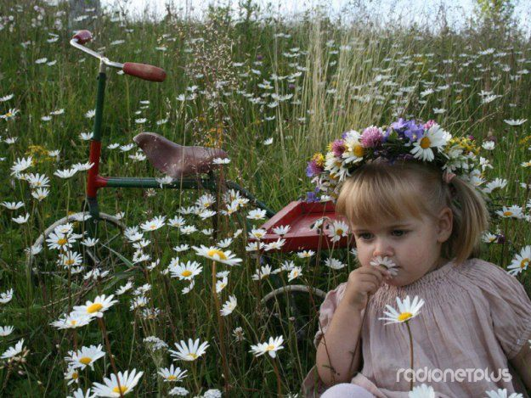
В этот день, как призывают организаторы, нужно стараться быть добрым ко всем, и не просто добрым, а добрым безгранично и бескорыстно. В России Всемирный день доброты впервые прошел в 2009 г.

Slide 8
НАРОДНЫЕ ПОСЛОВИЦЫ О ДОБРЕ
«Час в добре пробудешь – все горе забудешь»
«Кто живет в добре – тот ходит в серебре»
«Лихо помнится, а добро – век не забудется»
«Бедного обижать – себе добра не желать»
«Худо тому, кто добра не делает никому»
«Кто добро творит, тому Бог отплатит»
«От доброго дерева добрый и плод»
«Доброму человеку и чужая болезнь к сердцу»

Slide 9
Поэты о доброте
Доброту не купишь на базаре.
Искренность у песни не займёшь.
Не из книг приходит к людям зависть.
И без книг мы постигаем ложь.
Видимо, порой образованью
Тронуть душу Не хватает сил.
Дед мой без диплома и без званья Просто добрым человеком был.
Значит, доброта была вначале?...
Пусть она приходит в каждый дом,
Что бы мы потом ни изучали,
Кем бы в жизни ни были потом.
Андрей Дементьев

Slide 10
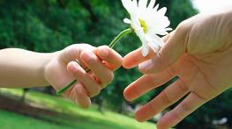
Добрых людей, как всегда, не хватает, Добрых людей, как всегда, дефицит. Добрых людей не всегда понимают, Сердце у добрых сильнее болит. Добрые – щедро больным помогают, Добрые – дарят тепло и уют, Добрые – в ногу со слабым шагают И никакого спа-си-бо не ждут.
Генрих Акулов

Slide 11
Дари добро, что так необходимо. Ему любой безмерно будет рад… Не забывай, что наша жизнь взаимна И всё к тебе вернётся во сто крат!

